Slide 1

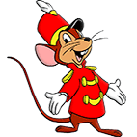
Дидактик уен
«Бу нәрсә?
Аның баласы?»

Slide 2
Максат:
Кыргый, йорт хайваннарын, кошларны, һәм аларның балаларын дөрес истә калдырырга өйрәтү

Slide 3
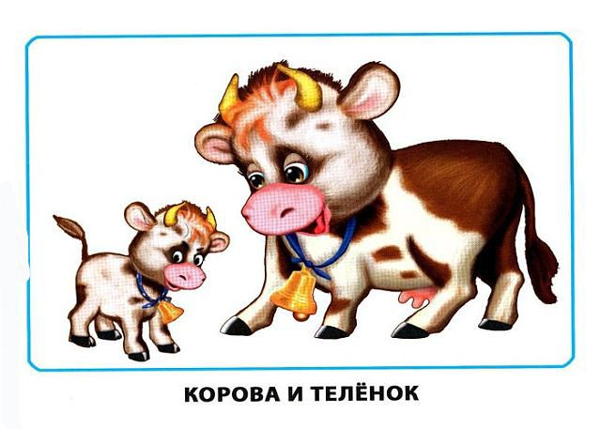
Сыер - бозау

Slide 4
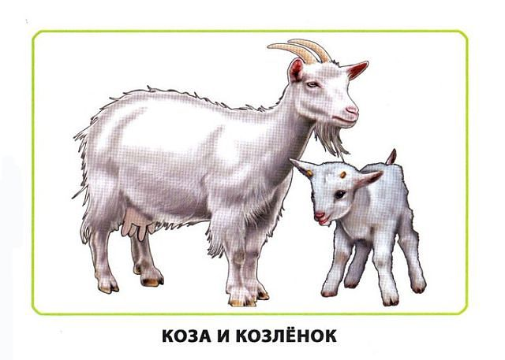
Кәҗә – кәҗә бәтие

Slide 5
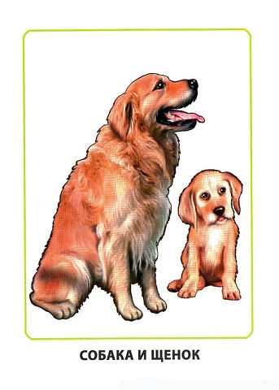
Эт – көчек (эт баласы)

Slide 6
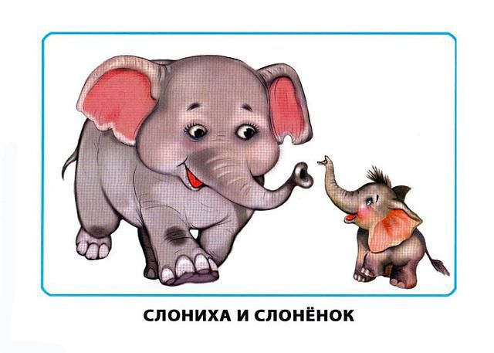
Фил – фил баласы

Slide 7
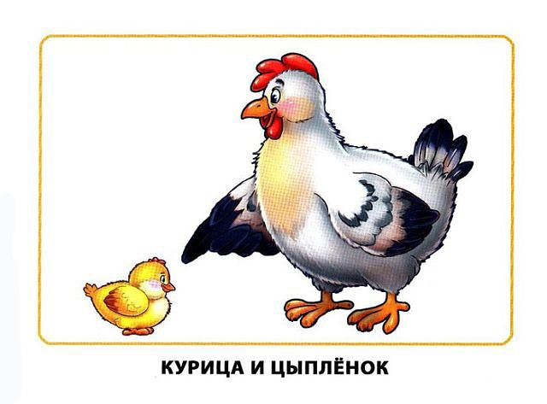
Тавык - чеби

Slide 8
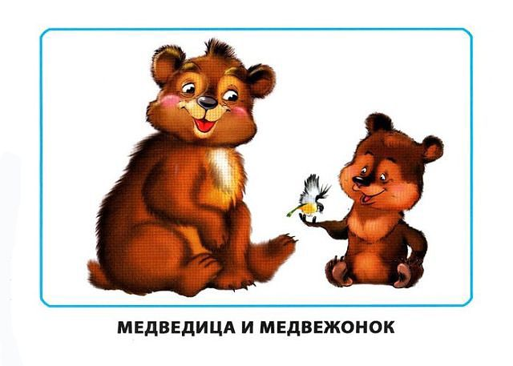
Аю – аю баласы

Slide 9
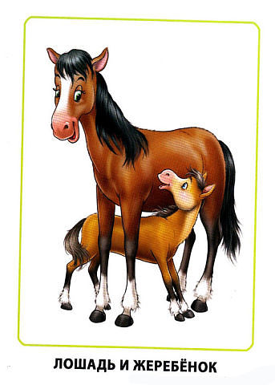
Ат – колын

Slide 10
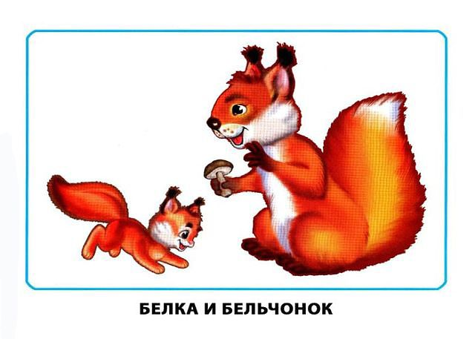
Тиен – тиен баласы

Slide 11
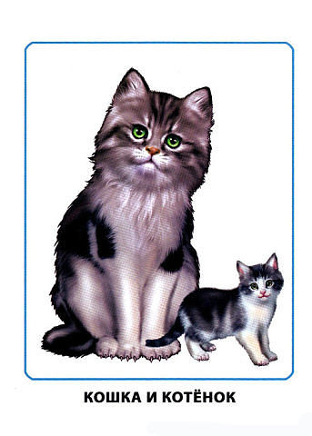
Песи (мәче) – песи баласы

Slide 12
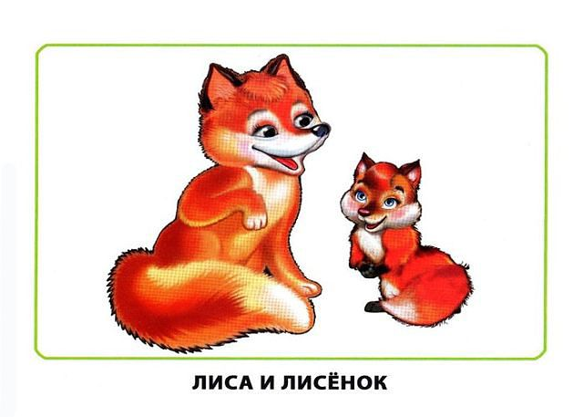
Төлке – төлке баласы

Slide 13
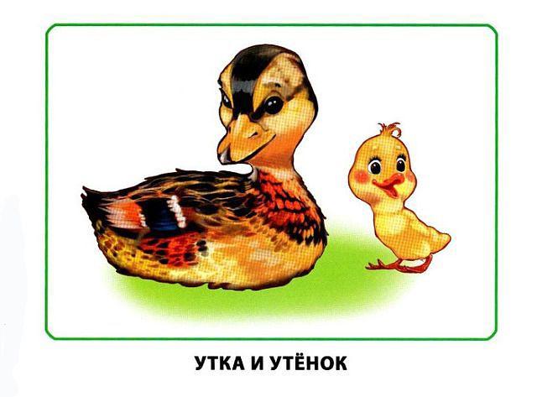
Үрдәк – үрдәк бәбкәсе

Slide 14
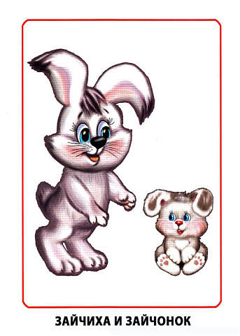
Куян – куян баласы

Slide 15
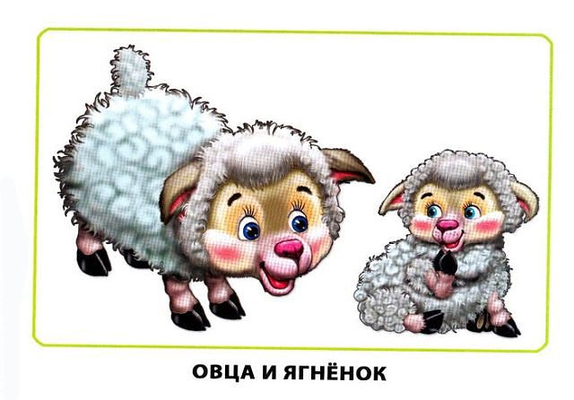
Сарык – бәрән (сарык бәрәне)

Slide 16
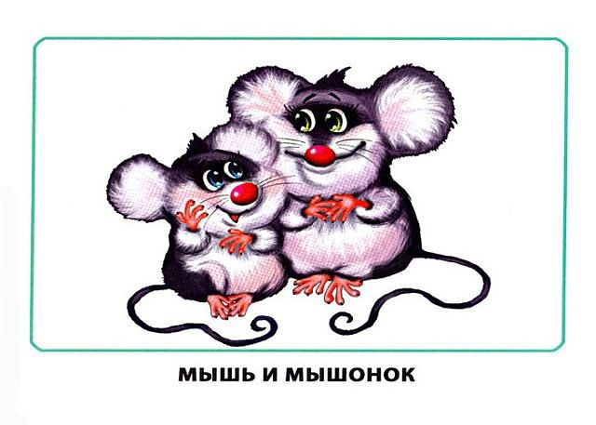
Тычкан – тычкан баласы

Slide 17
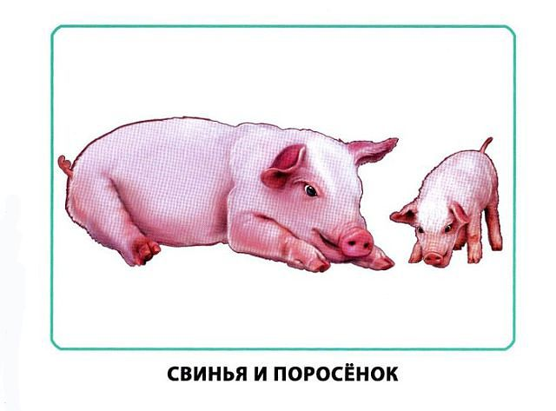
Дуңгыз – дуңгыз баласы

